Slide 1

Бути медіаграмотним: як не загубитися в інформаційному потоці та сформувати критичність мислення
Консультація для батьків
Практичний психолог
ЗДО №37 «МовоЗнайко»
Дорогова Ельвіра

Slide 2

Ми живемо в світі інформаційного перенасичення: ми звикли споживати настільки багато інформації, що навіть не встигаємо її осмислити чи перевірити її правдивість. І цим користуються маніпулятори.
Як від них захиститися? Насамперед – навчитися свідомо підходити до медіаспоживання та розвивати критичність мислення.

Slide 3

Поради:
Знижуйте інформаційне навантаження
Займайте свідому читацьку позицію
Не прив`язуйтеся до джерел інформації та шукайте нові
Відповідайте за інформацію, яку поширюєте
Не користуйтеся тими самими джерелами, щоб перевіряти інформацію
Поважайте себе як читача
Довіряйте лише офіційним
джерелам інформації

Slide 4
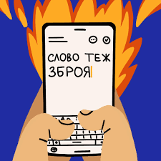


Якщо ви орієнтуєтеся на високі цінності – честь, гідність, любов, совість – то поставитеся із недовірою до текстів, у яких автор плутано або агресивно подає інформацію, і не піддастеся на його маніпуляції. Якщо ви не визначилися з цінностями – то можете потрапити під вплив маніпулятора. Дотримуйтеся принципу: «Не текст володіє мною, а я читаю й оцінюю текст».

Slide 5

Якщо неусвідомлено споживатимете інформацію з усіх можливих джерел, це може похитнути систему ваших переконань. Таке нерозбірливе читання напружує нерви, виводить із рівноваги, знижує пильність. Щоб цього не сталося, дотримуйтеся інформаційної гігієни. Читайте те, що наразі важливе для вас або особливо цікавить. Не ведіться на провокаційні заголовки, неоднозначні зображення чи спокусливі рекламні пропозиції.

Slide 6
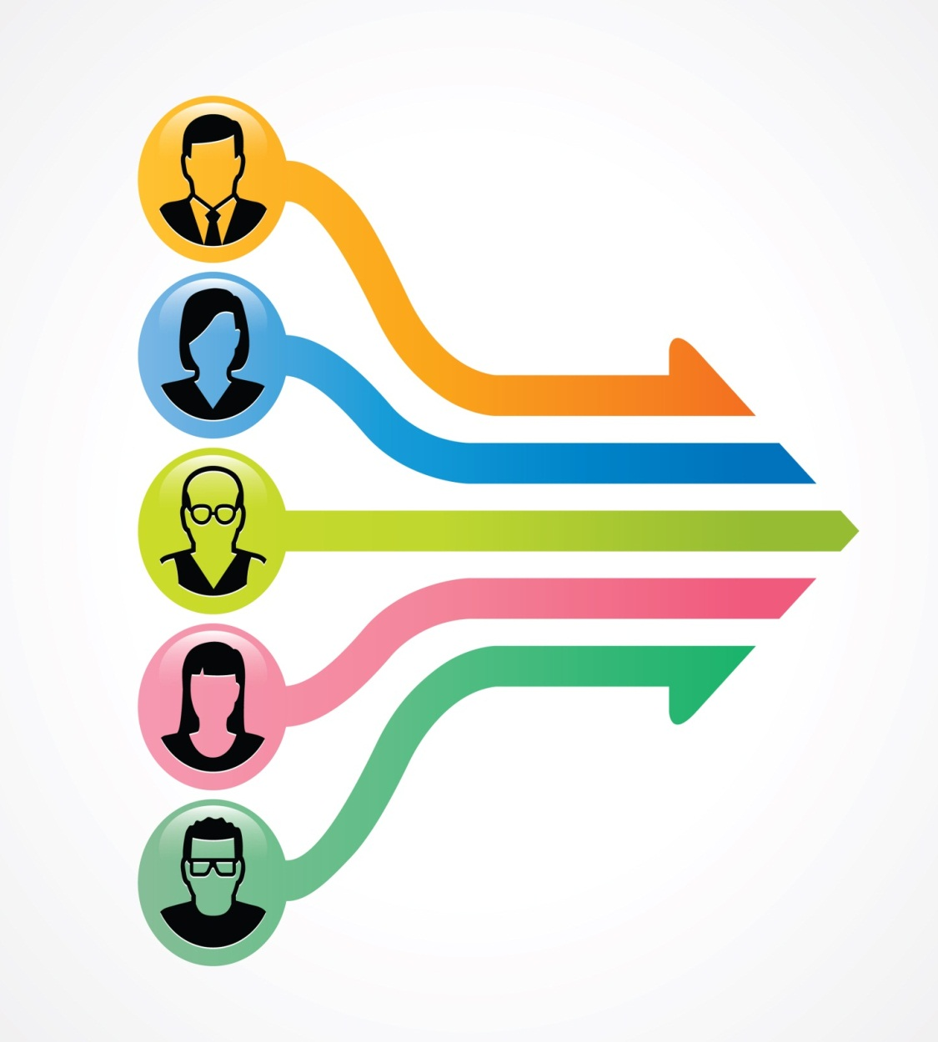
Для того щоб перевірити той чи інший факт, потрібно використовувати кілька джерел інформації: вже відомих та нових.
Коли звичний інформаційний канал віджив своє, - його потрібно змінювати.

Slide 7
Щоб свідомо протистояти можливим інформаційним небезпекам, потрібно:
формувати і відстоювати власну думку,
морально- етичні переконання,
життєві орієнтири
боротися з лінню та
байдужістю,
щоб аналізувати та
перевіряти достовірність
прочитаного
брати на себе відповідальність за використання
і поширення інформації
серед інших людей

Slide 8


Якщо під час читання ви стикаєтесь з неприйнятною для вас лексикою, ігноруванням етичних норм, це може свідчити про те, що автор чинить на вас маніпулятивний тиск, а також не поважає вас як читача, як особистість, знецінює ваші потреби і інтереси, марнує ваш час.

Slide 9

Якщо ви упевнено почуваєтеся в інформаційному просторі, допоможіть іншим з`ясувати, яку інформацію та з яких джерел отримувати, як ставитися до неї, як сформувати свідому та відповідальну читацьку позицію.

Slide 10
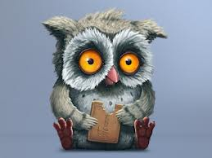

Slide 11

Дякую
за співпрацю!

